Slide 1
Краткосрочный курс «Литература и искусство» в МБОУ «Школа № 154 для обучающихся с ОВЗ» г. Перми Свердловского района

Slide 2
Введение
Как сделать жизнь школьников разнообразной и увлекательной? Как приобщить их к литературе и творчеству, привить любовь к обыденным школьным событиям? Как сделать школьную жизнь ярким, незабываемым праздником, в котором будут участвовать и ребята, и учителя, и родители в качестве актеров, режиссеров-постановщиков и зрителей?
Таким средством является театр школьных миниатюр. Постановка миниатюр, сценок – все это направлено на приобщение детей к театральному искусству и литературе.
Особенно это направление важно для обучающихся с ограниченными возможностями здоровья для снятия зажимов и комплексов.

Slide 3
Пояснительная записка
Рабочая программа краткосрочного курса составлена в соответствии с требованиями Федерального государственного образовательного стандарта основного общего образования.
При составлении программы учитывались интересы детей, программа ориентирована на обучающихся 5-7 классов и может быть реализована в работе педагога как с отдельно взятым классом, так и с группой обучающихся из разных классов.

Slide 4
Цель программы: создание условий для воспитания нравственных качеств личности воспитанников, творческих умений и навыков средствами театрального искусства, организации их досуга путем вовлечения в театральную деятельность. Задачи: - Создание условий для раскрытия таланта каждого ребенка и преодоления психологических барьеров, мешающих полноценному самовыражению. - Создание ситуаций, обеспечивающих ученику возможность нравственного выбора. - Развитие навыков общения и коммуникации.

Slide 5
Программа курса рассчитана на 8 часов, из расчёта 1 час в неделю. Итогом творческой работы обучения является небольшая театральная постановка.

Slide 6
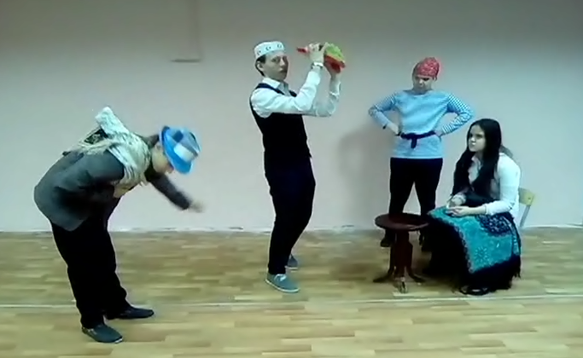
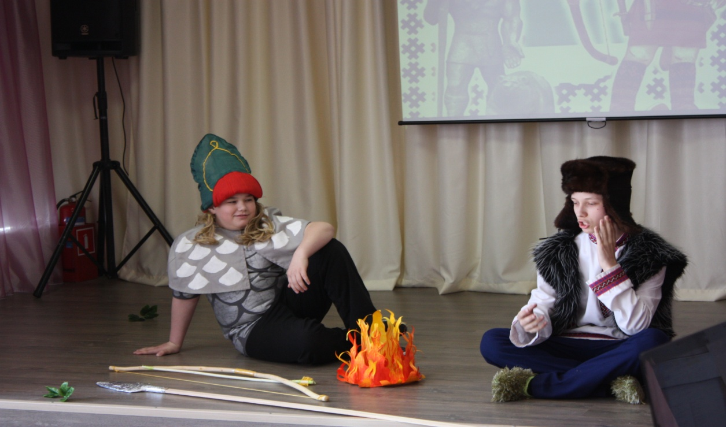
Результаты КСК

Slide 7
Победители открытого конкурса театральных объединений Свердловского района «Моя игра» в номинации «Художественное слово»

Slide 8
В номинации «Художественное слово» выступали с театрализованной постановкой по стихотворению К. Симонова «Жди меня» Мальчик – инвалид-колясочник

Slide 9
Спасибо за внимание!

